Slide 1
Цветковые растения.
Выберите правильный ответ.

Slide 2
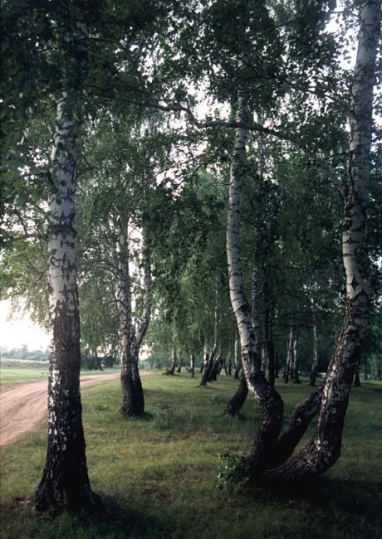
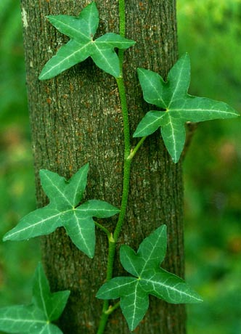
Общие сведения о цветковом растении.
1. Без растений была бы невозможна жизнь животных и человека.
2. Растения одно из пяти царств живой природы.
3. Все цветковые растения имеют зелёную окраску.
4. Берёза – цветковое растение.
5. Побег и корень – вегетативные органы растений.
6. Лист и стебель – тоже вегетативные органы.
7. В почве у растения находится один ветвящийся корень.
8. Цветок – орган привлечения насекомых.
9. Плод вместилище питательных веществ, необходимых для роста растения.
10 Стебель у растений может быть укороченным, едва заметным.

Slide 3
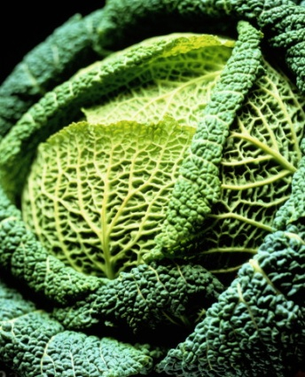
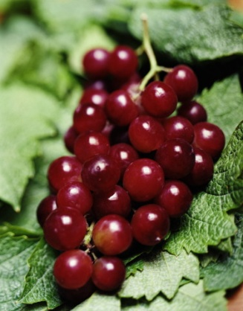
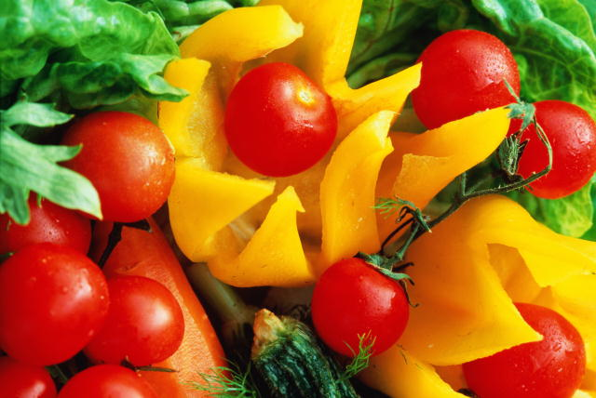
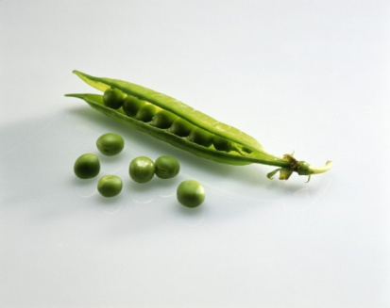
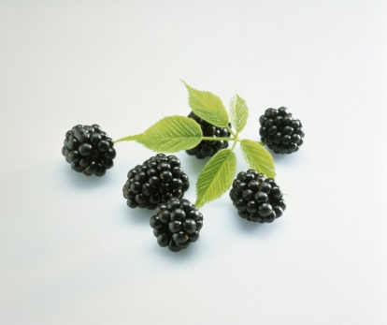
11. У тыквы стебель стелющийся.
12. У картофеля семена образуются в почве.
13. Ягода – сочный плод.
14. Костянка – тоже сочный плод.
15. Плод – ягода у земляники, малины, ежевики.
16. Плод костянка у сливы, черёмухи, абрикоса.
17. Семянка, зерновка и боб – сухие плоды.
18. Плоды гороха и фасоли называются стручками.
19. Плод капусты кочан.
20. Внутри плодов находится одно семя или много.
21. В каждом семени имеется один или несколько зародышей.

Slide 4
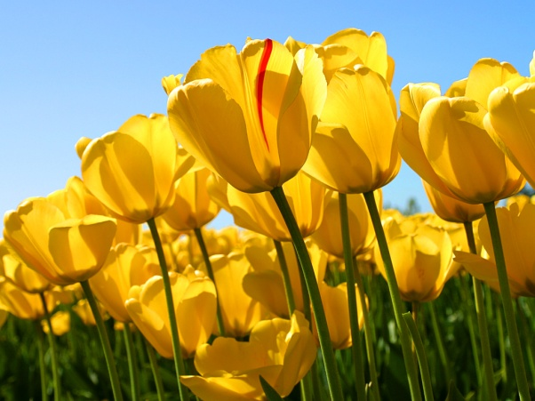
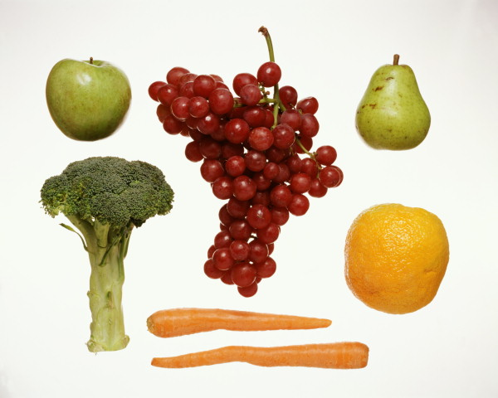
22. Все цветковые растения можно разделить на две группы: деревья и травы.
23. Основной стебель у дерева называется стволом.
24. Морковь травянистое растение.
25. Травянистые растения бывают однолетними, двулетними и многолетними.
26. Морковь – однолетнее растение.
27. Ландыш, тюльпан, крапива – двулетние растения.
28. Деревья и кустарники бывают только многолетними.
29. Пионы и флоксы – многолетние травянистые растения.
30. Плоды берёзы и одуванчика распространяются при помощи ветра.
31. Плоды череды распространяются при помощи птиц.

Slide 5
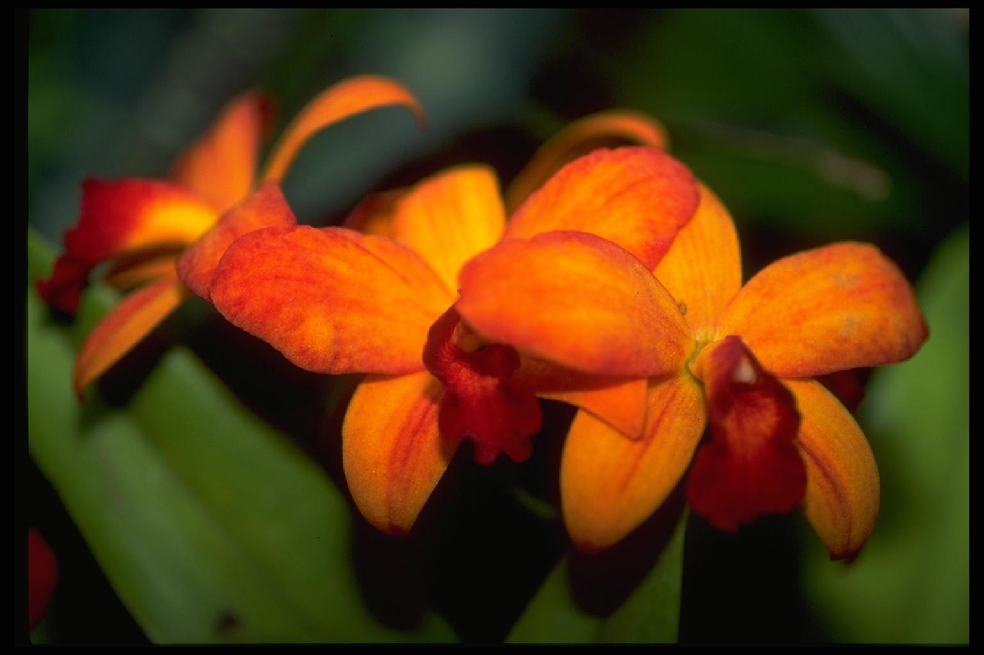
Ответы: 1, 2, 4, 5, 6, 10, 11, 13, 14, 16, 17, 20, 23, 24, 25, 28, 29, 30.

Slide 6
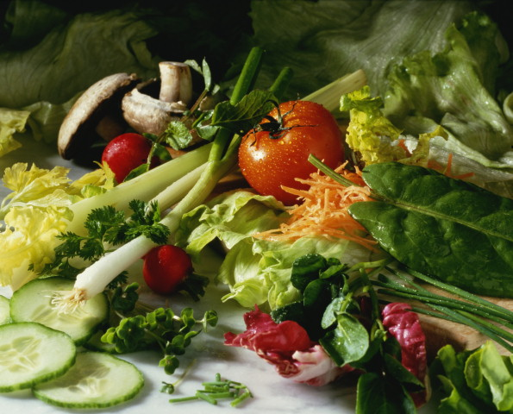
Травянистые растения. Разделите названия по группам.
А) Однолетние.
Б) Двулетние.
В) Многолетние.
1. Ландыш.
2. Свекла.
3. Петрушка.
4. Лебеда.
5. Ромашка аптечная.
6. Мать-и-мачеха.
7. Осот.
8. Редька.
9. Редис.
10. Укроп.
11. Крапива.
12. Щавель.

Slide 7
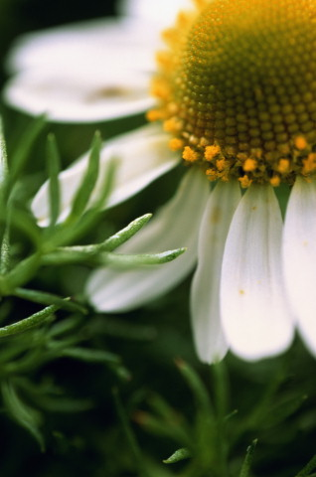
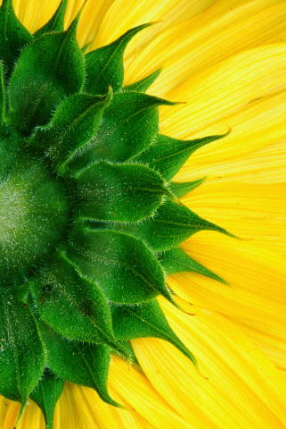
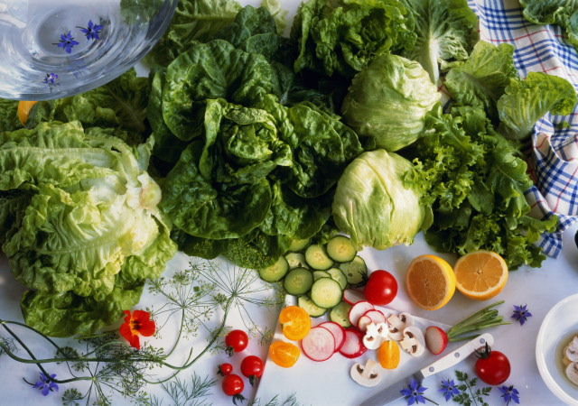
13. Гречиха.
14. Лопух.
15. Морковь.
16. Лён.
17. Капуста.
18. Пшеница.
19. Левкой.
20. Подснежник.
21. Бодяк.
22. Одуванчик.
23. Примула.
24. Горчица.
25. Земляника.
26. Просо.
27. Подсолнечник.
28. Топинамбур.
29. Нивяник (ромашка луговая).
30. Петуния.
31. Тмин.

Slide 8
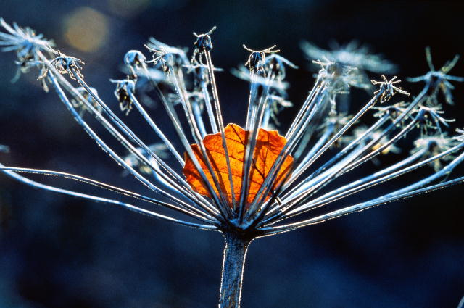
Правильные ответы.
А (однолетние) 4, 5, 9, 10, 13, 16, 18, 19, 24, 27, 30.
Б (двулетние) 2, 3, 8, 14, 15, 17, 31.
В (многолетние) 1, 6, 7, 11, 12, 20, 21, 22, 23, 25, 28, 29.

Slide 9
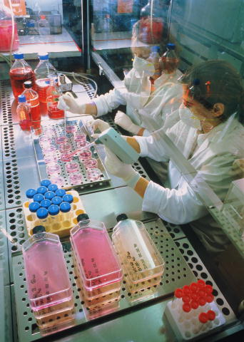
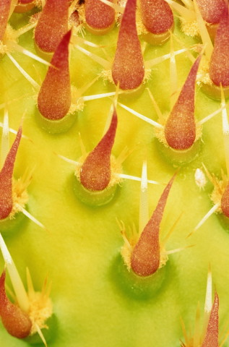
Растительная клетка.
1. Самый простой увеличительный прибор – ручная лупа.
2. Увеличительное стекло лупы двояковогнутое.
3. С помощью лупы можно увидеть ядро, хлоропласты и вакуоли.
4. Главные части светового микроскопа – объектив и окуляр, ввинченные в зрительную трубу – тубус.
5. Тубус микроскопа прикреплён к штативу.
6. Предметный столик с объектом можно приблизить или отдалить при помощи винта.

Slide 10
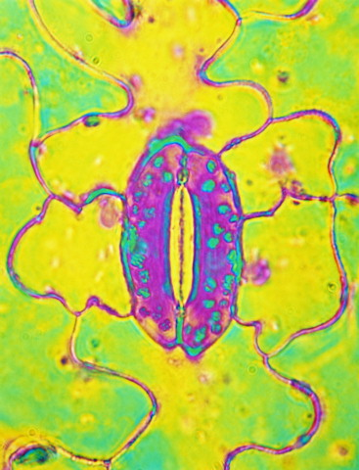
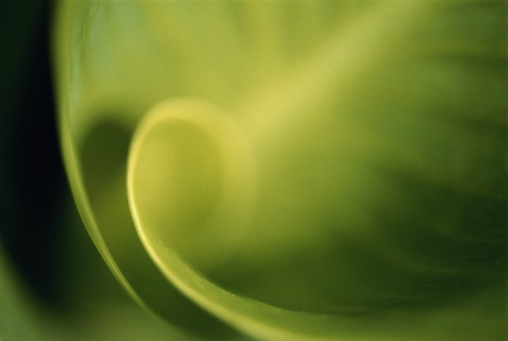
7. Растительная клетка имеет плотную прозрачную оболочку.
8. Цитоплазма клетки – бесцветное, вязкое вещество.
9. В клетке кожицы чешуи лука имеются два ядра: большое и маленькое (ядрышко).
10. Вакуоли растительной клетки заполнены воздухом.
11. В цитоплазме растительной клетки имеются тельца, называемые пластидами.
12. Зелёные пластиды называются хлоропластами.
13. Окраска тех или других частей растения зависит только от цвета пластид.
14. Цитоплазма и ядро в зрелой клетке оттеснены к оболочке крупной центральной вакуоли.
15. В цитоплазме клетки пластиды не перемещаются.

Slide 11
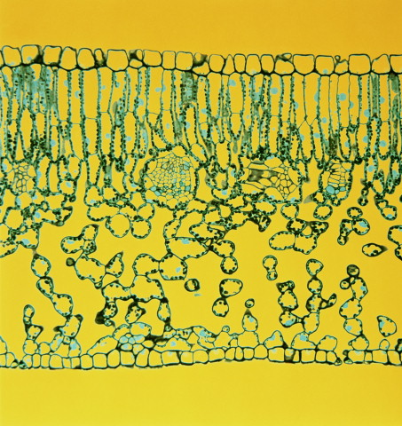
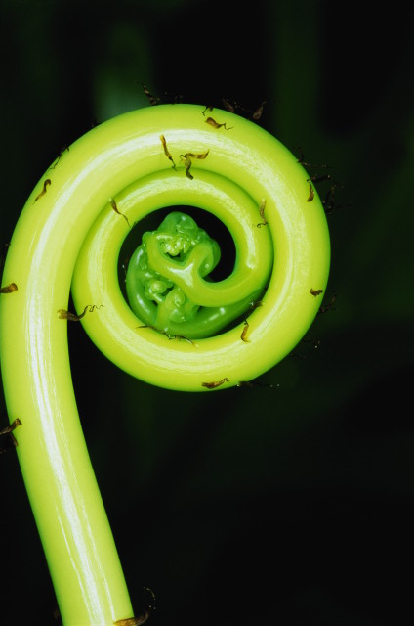
16. Сваренные клубни картофеля становятся рассыпчатыми, потому что при высокой температуре разрушаются оболочки клеток.
17. Между клетками могут быть пространства заполненные воздухом – межклетники.
18. Каждая живая клетка точек роста питается, растёт, дышит и делится.
19. При делении клеток каждая из двух молодых клеток получает столько же хромосом, сколько имелось в делящейся материнской клетке.
20. Хромосомы находятся в цитоплазме.
21. Старые клетки не способны делится.

Slide 12
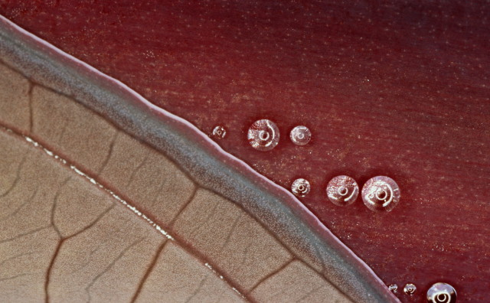
Ответы: 1, 4, 5, 7, 8, 11, 12, 14, 17, 18, 19, 21.

Slide 13
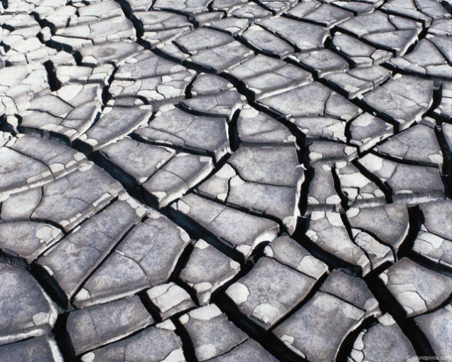
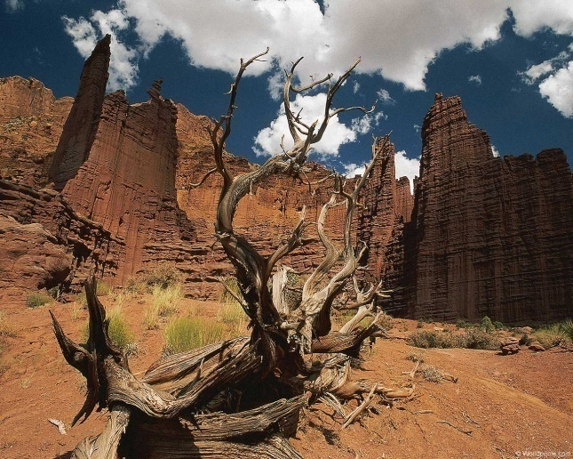
Корень. Корневые системы.
1. У одуванчика корневая система стержневая.
2. У клевера корневая система мочковатая.
3. В корневой системе щавеля хорошо заметен главный корень.
4. На черенке тополя, поставленном в воду, развиваются придаточные корни.
5. Главный корень развивается из зародышевого корешка семени.
6. У зародыша зерновки пшеницы не один, а три зародышевых корешка. Из среднего развивается главный корень, а из крайних – придаточные.
7. В любой почве есть песок и глина.

Slide 14
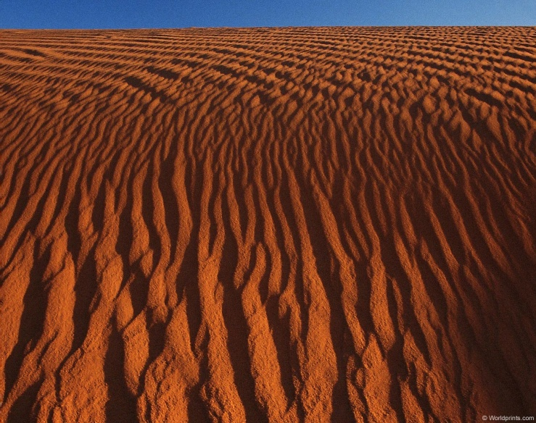
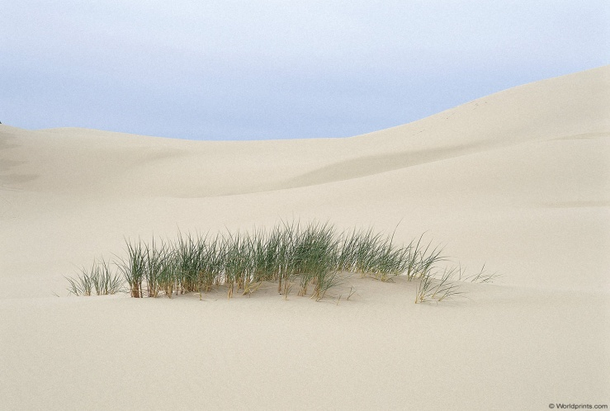
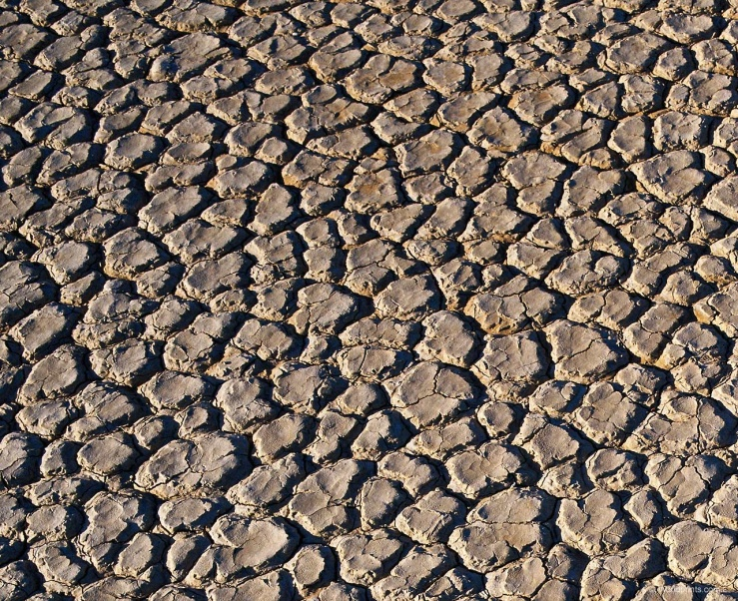
8. В почве с большим содержанием песка вода и минеральные соли лучше сохраняются, чем в почве с большим содержанием глины.
9. Тёмная окраска почвы зависит от наличия в ней перегноя.
10. Перегной – это отмершие и гниющие корешки и листья растений, погибшие насекомые.
11. Если бы в почве не было мелких живых организмов, то не было бы перегноя, а, стало быть и почвы.
12. Боковые корни, в отличии от главного не ветвятся.
13. Придаточные корни образуются не только на стеблях, но и на листьях растений.
14. Всё, что у растений находится в почве, - это корни.

Slide 15
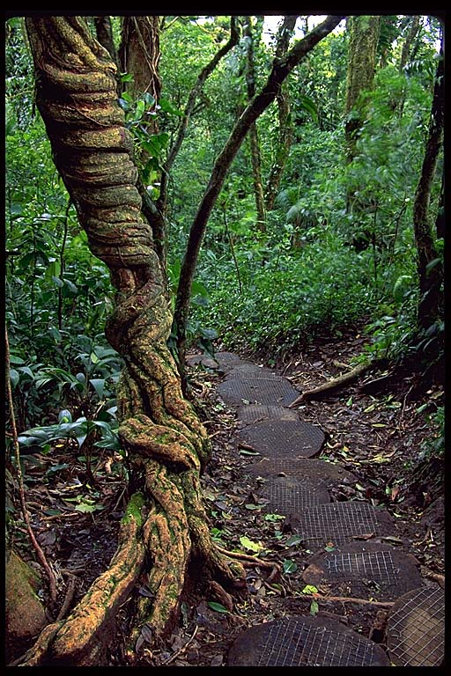
15. Корневые волоски находятся на всём протяжении корня.
16. Корневые волоски – это длинные выросты клеток наружного слоя проводящей зоны корня.
17. Корневой чехлик покрывает у корня всю зону роста.
18. Клетки корневого чехлика недолговечны: одни разрушаются, а другие образуются.
19. Придаточные корни тонкие и никогда не бывают толще карандаша.
20. Поступление в корень воды и минеральных солей происходит только в зоне всасывания.
21. корнеплод моркови или свеклы образует разросшийся в длину и в толщину главный корень.
22. Боковые корни развиваются в нижней части стебля.
23. Зона всасывания находится между зоной роста и проводящей зоной корня.

Slide 16
Правильные ответы: 1, 3, 4, 5, 7, 9, 11, 13, 18, 20, 23.

Slide 17
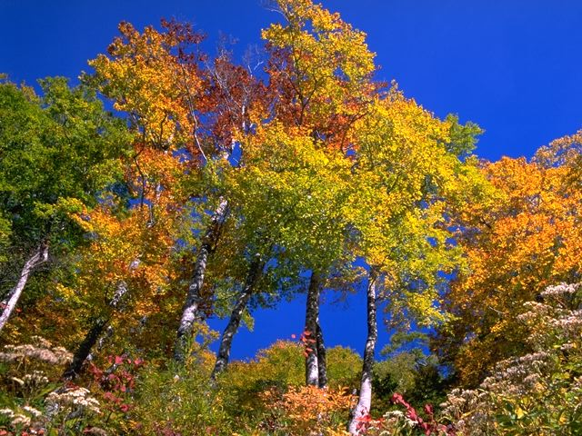
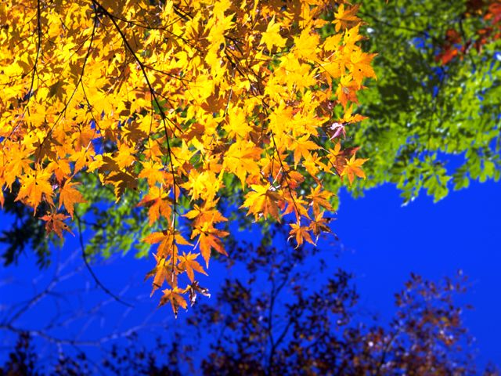
Почки и их развитие.
1. Все зимующие почки развиваются весной.
2. Спящие почки остаются живыми много лет.
3. Пнёвая поросль дуба, берёзы, липы развивается из спящих почек.
4. У тополя с сильно обрезанной кроной молодые побеги развиваются весной из спящих почек.
5. При рубке, обрезке побегов в рост трогаются боковые почки.
6. Спящие почки сохраняются живыми много лет и развиваются после повреждения растения.

Slide 18
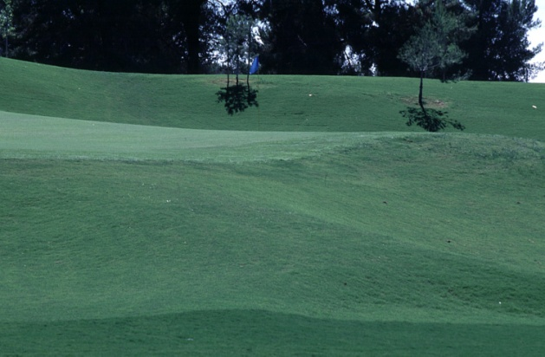
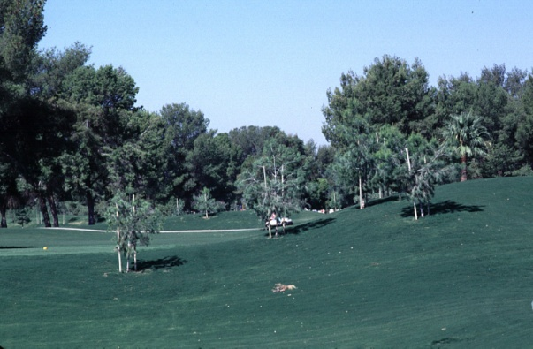
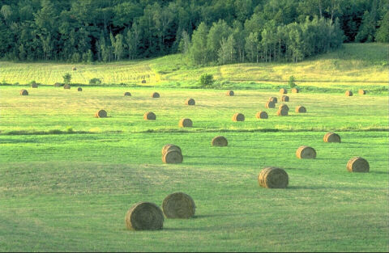
7. При скашивании трав на лугах и подстригании газонов из почек, расположенных у основания срезанных побегов, развиваются новые побеги.
8. Если удалить растущую верхушку побега, то развитие побега прекратится.
9. У двулетних трав все почки трогаются в рост в одно лето.
10. Ветвление – это развёртывание в рост верхушечных почек.
11. Вегетативная почка состоит из чешуй, зачаточного стебля и зачаточных листьев.
12. Из спящих почек всегда развиваются листостебельные побеги.
13. Придаточные почки развиваются на листьях, корнях и в междоузлиях побегов.

Slide 19
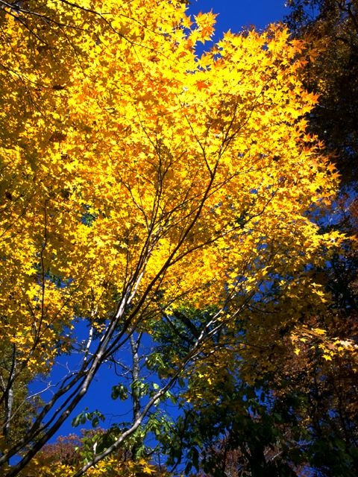
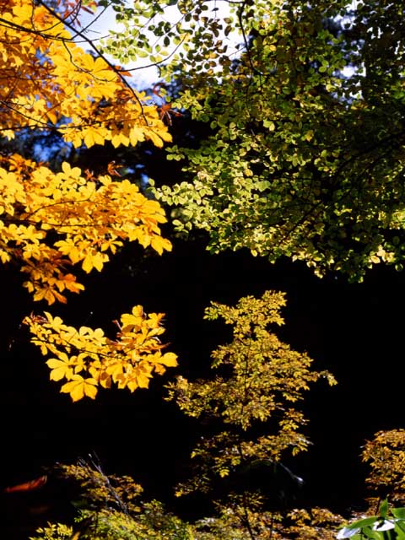
14. Почечные чешуи – это видоизменённые листья почки.
15. У всех растений почечные чешуи пропитаны смолой.
16. У всех растений почки расположены на побегах поочерёдно.
17. Цветочные и листовые почки одного и того же растения одинаковы по форме и размерам.
18. Верхушку побега занимает верхушечная почка.
19. Верхушечная почка может быть вегетативной и генеративной.
20. Всю внутреннюю часть почки называют конусом нарастания.

Slide 20
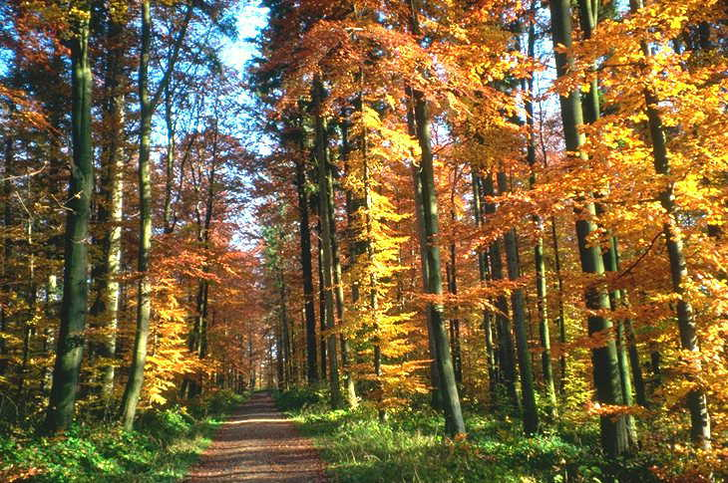
Правильные ответы: 2, 3, 4, 5, 6, 7, 8, 11, 12, 13, 14, 18, 19.

Slide 21
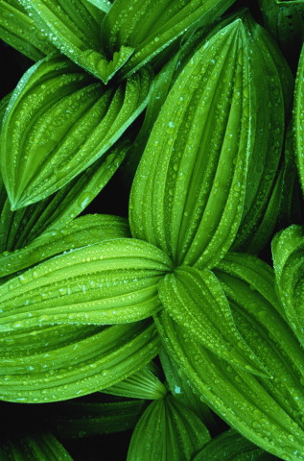
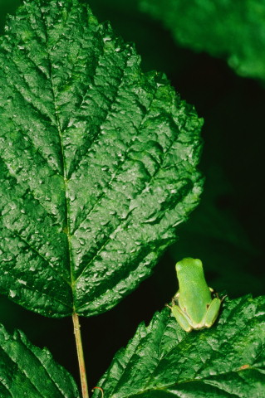
Лист.
1. Лист – единственный орган цветкового растения в котором происходит фотосинтез.
2. Листья бывают простыми и сложными.
3. Простой лист любого растения имеет черешок.
4. Лист со стеблем соединяется основанием.
5. Листовые пластинки сложного листа называются листочками.
6. Лист клевера называется тройчатым.
7. Все сложные листья, имеющие по 5- и более листочков, называются перистосложными.
8. Влагалищем листа называется его разросшиеся основание.
9. Примером листа с сетчатым жилкованием является лист осины.
10. Сетчатое жилкование листьев встречается у растений гораздо реже, чем параллельное или дуговое.

Slide 22
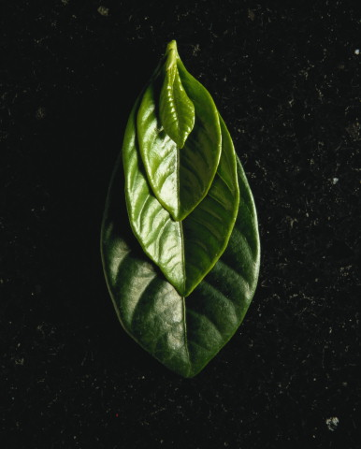
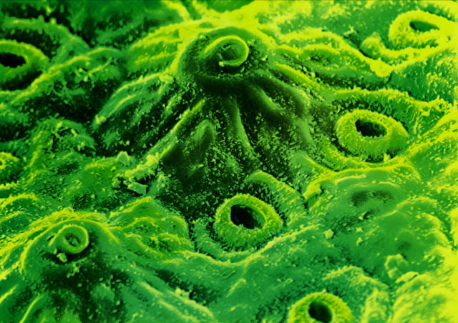
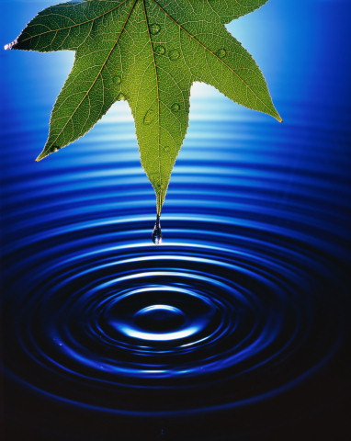
11. Жилки листа – его каркас, механическая основа. Других функций они не выполняют.
12. Перистое и пальчатое жилкование характерно для листьев двудольных растений.
13. Прозрачность кожицы листа позволяет солнечному свету проникать внутрь листа.
14. Устьичные клетки, как и другие клетки кожицы листа, не имеют хлорофилла.
15. В мякоти теневого листа столбчатая ткань развита лучше, чем в мякоти светового листа.
16. Световые и теневые листья могут встречаться на одном и том же растении.
17. В зелёном листе на свету образуется крахмал.
18. Для образования органических веществ на свету необходимы вода, углекислый газ и кислород.

Slide 23
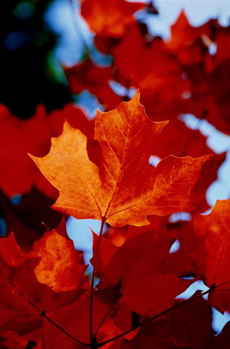
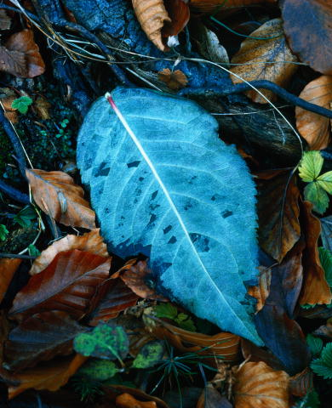
19. Кислород, которым зелёные растения обогащают атмосферу, образуется в процессе фотосинтеза.
20. При горении каменного угля, торфа, дров освобождается солнечная энергия.
21. При дыхании листьев растений используется углекислый газ.
22. Дыхание листа связано с тратой органических веществ.
23. Испаряя воду, листья защищают себя от перегрева и способствуют поступлению в них воды.
24. Опадание листьев происходит как у листопадных растений, так и у вечнозелёных.
25. Перед листопадом в клетках листьев интенсивность фотосинтеза и дыхания не снижается.
26. Все вещества, необходимые для жизни растения, перед листопадом оттекают из листьев по проводящим тканям в другие органы.

Slide 24
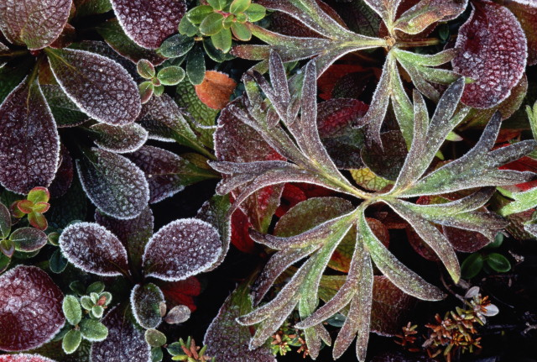
Ответы: 2, 4, 5, 6, 8, 9, 12, 13, 16, 17, 19, 20, 22, 23, 24, 26.

Slide 25
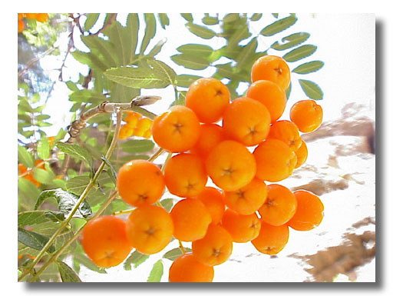
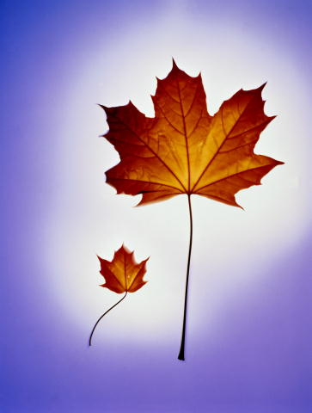
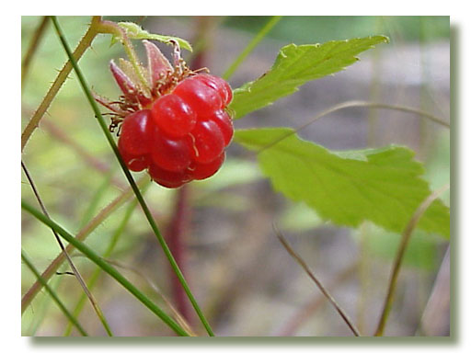
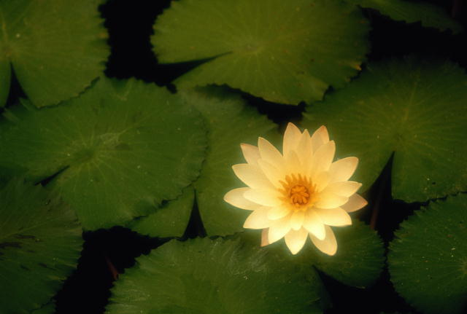
Простые и сложные листья. Выпиши номера растений которые имеют сложные листья.
1. Рябина.
2. Клён.
3. Каштан.
4. Малина.
5. Шиповник.
6. Земляника.
7. Ландыш.
8. Подорожник.
9. Купена.
10. Горох.
11. Лопух.
12. Колокольчик.

Slide 26
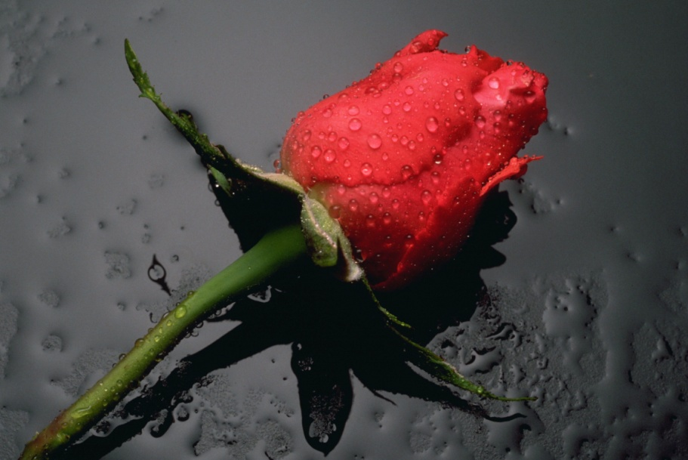
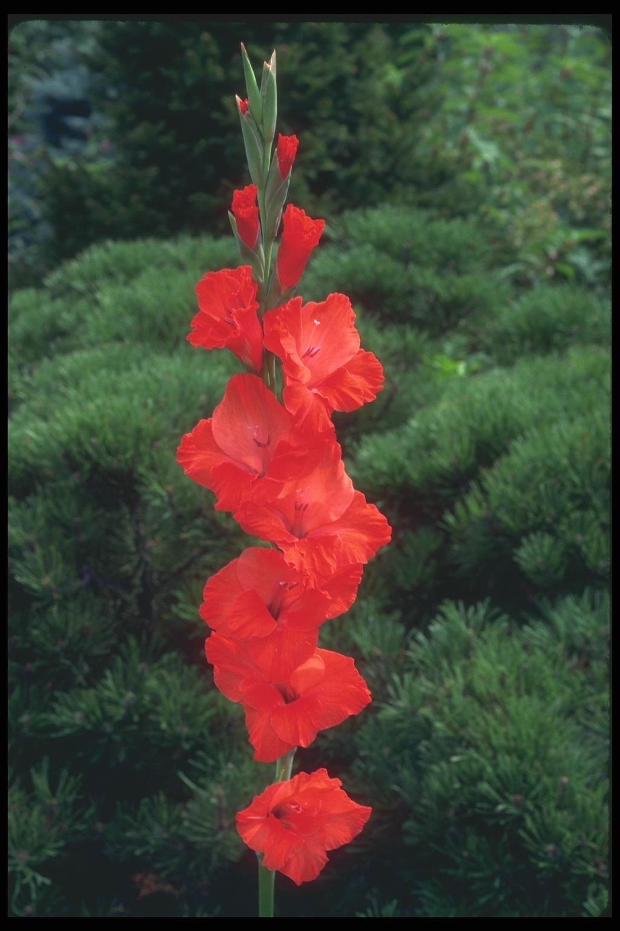
13. Калина.
14. Роза.
15. Клевер.
16. Подсолнечник.
17. Акация.
18. Аспидистра.
19. Гладиолус.
20. Люпин.
21. Липа.
22. Астра.
23. Мята.
24. Кувшинка.

Slide 27
25. Кукуруза.
26. Картофель.
27. Ива.
28. Тополь.
29. Вороний глаз.
30. Барбарис.
31. Фикус.
32. Морковь.
33. Петрушка.
34. Свекла.
35. Пшеница.
36. Гусиная лапка.

Slide 28
Ответы: 1, 3, 4, 5, 6, 10, 14, 15, 17, 20, 32, 33, 36.

Slide 29
Строение стебля.
1. У большинства видов растений стебли прямостоячие.
2. Все стелющиеся стебли не укореняются в почве.
3. Вьющиеся стебли обвивают опору и цепляются за неё усиками или короткими придаточными корнями – прицепками.
4. Стебли винограда цепляются за опору усиками.
5. Стебель дерева состоит из коры, пробки, луба, камбия, древесины и сердцевины.
6. Клетки пробки мёртвые.
7. Кожица стебля и пробка покровные ткани.
8. Дыхание древесного стебля происходит через трещины коры и обломанные ветки.
9. Ситовидные трубки входят в состав древесины.

Slide 30
10. Лубяные волокна – вытянутые мёртвые клетки с толстыми стенками.
11. Камбий – образовательная ткань.
12. Стебель растёт в толщину непрерывно.
13. Годичное кольцо образуется за весну, лето и осень.
14. По годичным кольцам можно узнать, в каких условиях дерево росло в тот или иной год жизни.
15. Вода и минеральные соли передвигаются по сердцевине.
16. На подземных побегах имеются почки, видоизменённые листья, развиваются придаточные корни.
17. На всех подземных побегах листья быстро отмирают, оставляя заметные рубцы.
18. Корневище – это видоизменённый боковой корень.
19. Луковица состоит из укороченного стебля, видоизменённых листьев и почек.
20. Клубни развиваются не на корнях, а на концах подземных побегов – столонах.
21. В клубнях, луковицах и корневищах откладывается в запас крахмал.

Slide 31
Правильные ответы: 1, 4, 6, 7, 10, 11, 13, 14, 16, 19, 20.

Slide 32
Цветок и плод.
1. Любой цветок имеет лепестки и чашелистики.
2. У цветка тюльпана и чашечка и венчик имеют яркую окраску.
3. На одном растении тыквы бывают как пестичные, так и тычиночные цветки.
4. Венчик у цветка огурца сростнолепестный, а чашечка сростнолистная.
5. В цветках всех растений имеется только по одному пестику.
6. Пестик может быть без столбика.
7. Рыльце пестика цветка кукурузы достигает в длину 20 см и более.
8. Ива, как и кукуруза, - растение однодомное.
9. У самоопыляемых растений рыльце пестика всегда расположено выше пыльников.
10. Внутри завязи пестика имеется одна или несколько семяпочек.
11. Из завязи развивается семя.

Slide 33
12. У большинства растений плоды развиваются из завязей.
13. В образовании плода огурца принимает участие разрастающееся цветоложе цветка.
14. Плод груши называют яблоком.
15. Орех – односемянный плод.
16. Плод конского каштана – орех.
17. Все вкусные и ароматные плоды – ягоды.
18. Если цветок имеет лепестки и чашелистики, то его околоцветник называют двойным.
19. Цветок ландыша имеет простой венчиковидный околоцветник.
20. По внешнему краю цветка подсолнечника расположено много крупных лепестков.
21. У одуванчика соцветие – корзинка.
22. Кисть, початок и головка – простые соцветия.

Slide 34
23. Соцветие сложный зонтик имеют морковь, укроп, борщевик.
24. У смородины соцветие кисть.
25. На рябине образуются плоды, называемые яблочками.
26. Плоды клевера односемянные бобы.
27. Ветроопыляемые растения цветут одновременно с насекомоопыляемыми растениями.
28. Все самоопыляемые растения опыляются при помощи ветра.
29. Семена двудольных растений не имеют эндосперма.
30. В семенах однодольных растений зародыши имеют по одной семядоли.

Slide 35
Правильные ответы: 3, 4, 6, 7, 10, 12, 14, 15, 18, 19, 21, 22, 23, 24, 25, 26, 30.

Slide 36
Семейства цветковых растений.
1. К крестоцветным относятся как травянистые растения, так и кустарники, деревья.
2. Все крестоцветные имеют простые листья.
3. Плоды у крестоцветных стручки и стручочки.
4. Все крестоцветные двулетние растения.
5. У некоторых видов крестоцветных развиваются корнеплоды.
6. Листья крестоцветных имеют сетчатое жилкование.
7. Крестоцветные относятся к двудольным растениям.
8. Все крестоцветные имеют формулу Ч4Л4Т4+2П1.

Slide 37
9. Розоцветные – травянистые растения, кустарники и деревья.
10. Все розоцветные имеют простые листья.
11. Розоцветные ветроопыляемые растения.
12. Формула цветка всех розоцветных – Ч5Л5Т5П1.
13. В образовании плодов у некоторых розоцветных принимает участие не только пестик, но и другие части цветка.
14. У земляники, как и у большинства розоцветных, развивается плод ягода.
15. Яблоко груши, айвы развиваются из завязи пестика и цветоложа.
16. У некоторых видов розоцветных развиваются ползучие побеги – столоны.

Slide 38
17. Паслёновые – преимущественно травянистые растения.
18. Паслёновые имеют преимущественно сложные листья.
19. Формула цветка всех паслёновых – Ч(5)Л(5)Т(5)П1.
20. У всех паслёновых развивается плод ягода.
21. Белена и дурман – паслёновые растения.
22. Перец и баклажан – овощные растения из семейства паслёновых.
23. Клубни картофеля развиваются на придаточных корнях.

Slide 39
24. Цветок мотыльковых имеет двойной околоцветник.
25. Все мотыльковые самоопыляемые растения.
26. Общая формула цветков большинства мотыльковых растений – Ч(5)Л3+(2)Т(9)+1П1.
27. Листья у мотыльковых с прилистниками.
28. Корневая система мотыльковых стержневая.
29. Плоды мотыльковых – стручки.
30. Семена мотыльковых содержат много белка.

Slide 40
31. Цветки сложноцветных имеют простой околоцветник.
32. Цветки сложноцветных собраны в соцветия – корзинки.
33. Цветки у сложноцветных бывают язычковыми, ложноязычковыми, трубчатыми, воронковидными.
34. В корзинке подсолнечника имеются трубчатые и воронковидные цветки.
35. Плод у сложноцветных – коробочка.
36. Сложноцветные имеют простые листья.

Slide 41
37. Все злаковые – травянистые растения.
38. Корневая система злаков стержневая.
39. Листья злаков имеют влагалище.
40. Стебель у большинства злаков – соломина.
41. Цветки у всех злаков собраны в соцветие сложный колос.
42. Плод у злаков – зерновка.
43. Некоторые злаки имеют сочные плоды.
44. Все злаки однолетние растения.
45. Некоторые злаки имеют корневище.

Slide 42
46. Все растения семейства лилейных – многолетние.
47. У всех растений семейства лилейных образуются луковицы.
48. Растения семейства лилейных имеют цветок с простым околоцветником.
49. Плод у лилейных – семянка.
50. Лилейные относятся к однодольным растениям.

Slide 43
Правильные ответы: 2, 3, 5, 6, 7, 8, 9, 13, 15, 16, 17, 19, 21, 22, 24, 26, 27, 28, 30, 32, 33, 36, 37, 39, 40, 42, 45, 46, 48, 50.

